Slide 1
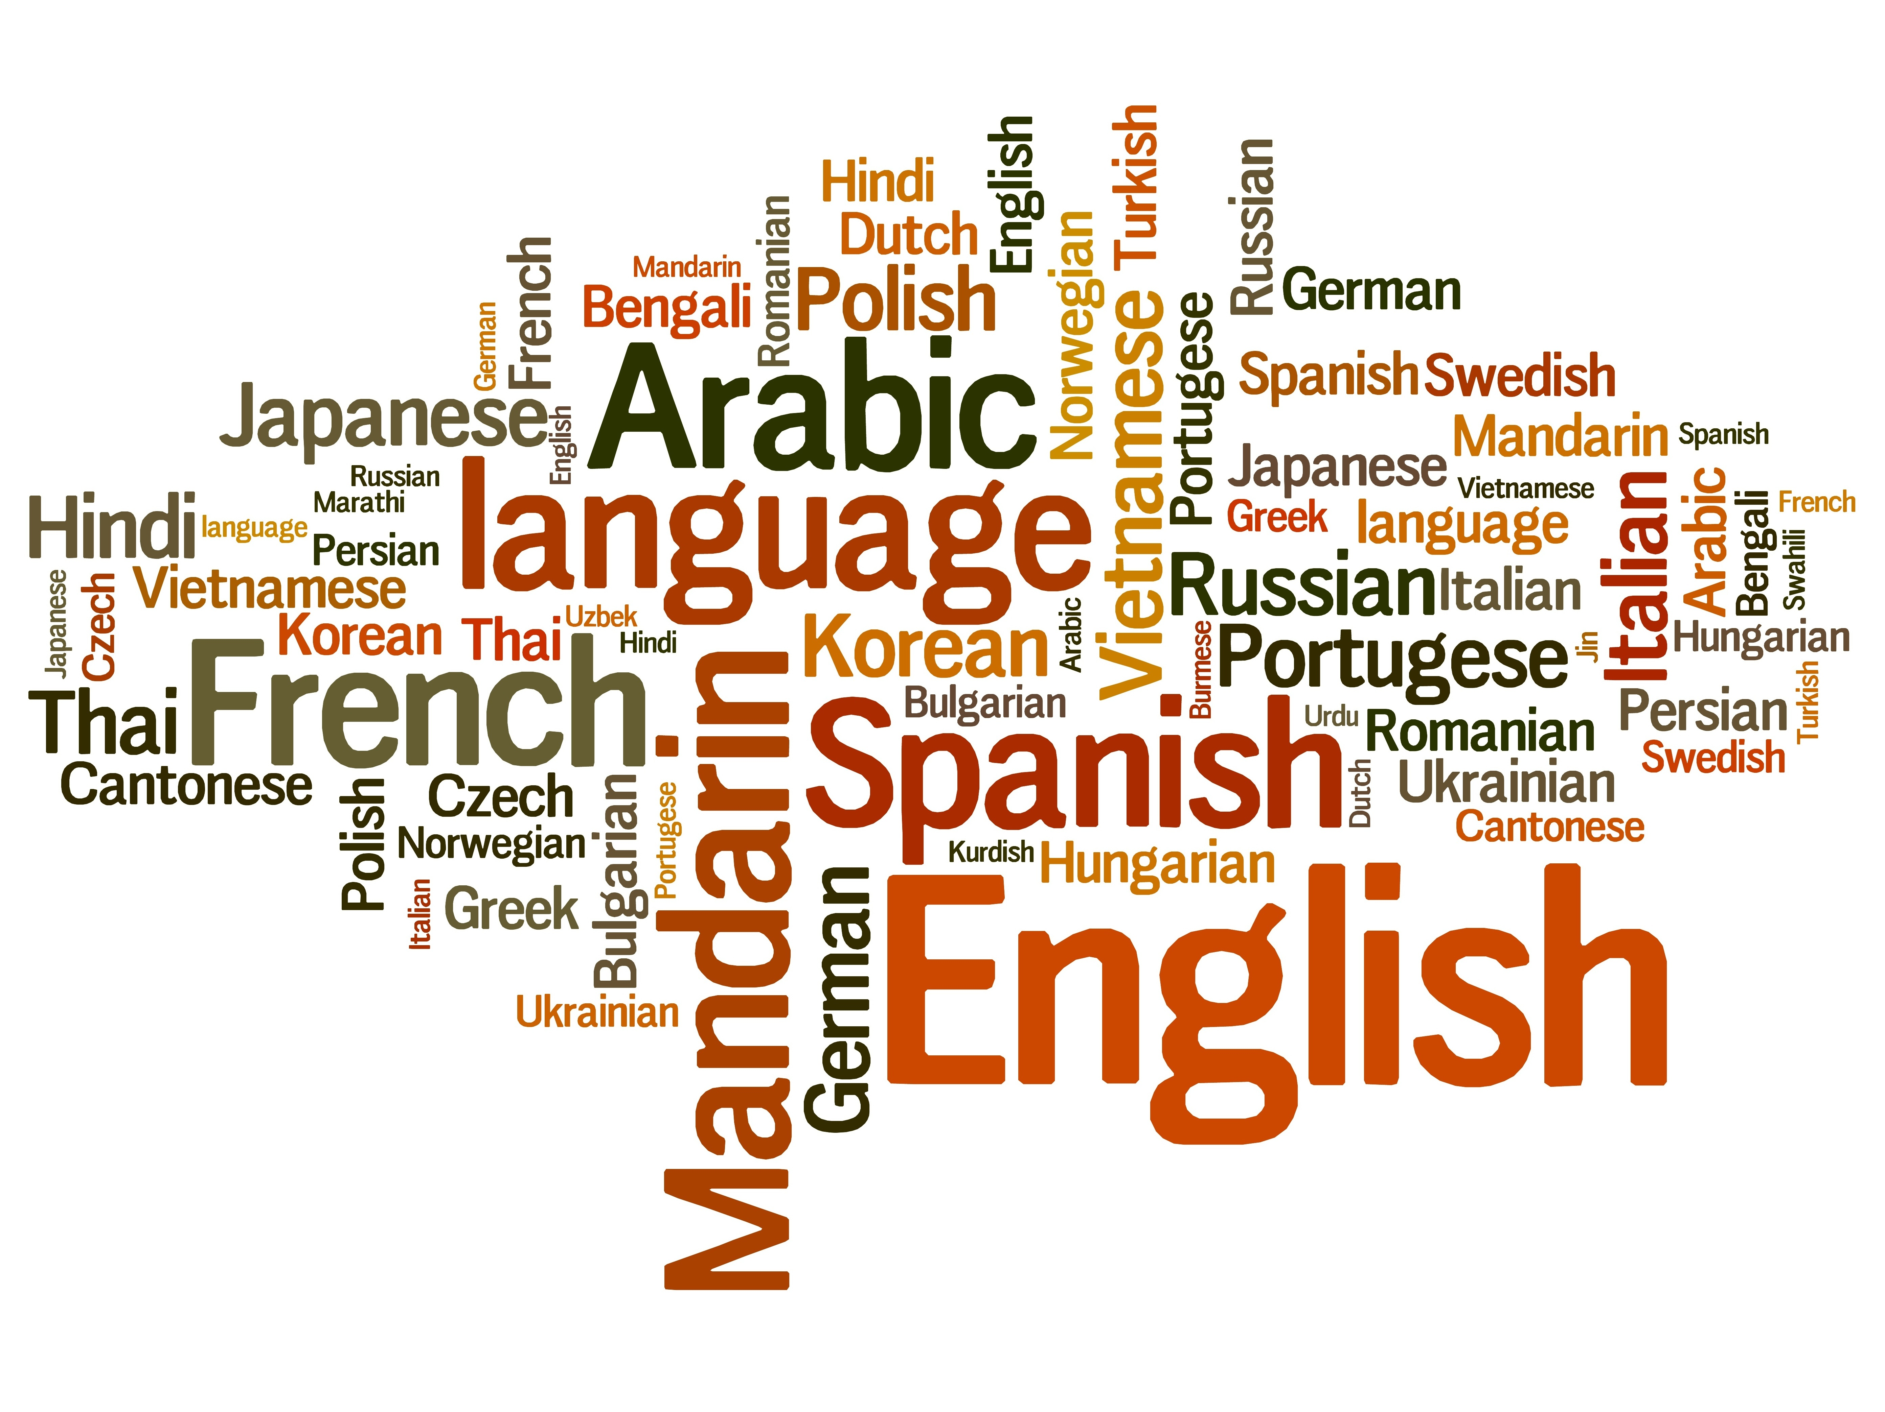
現代英語を知ろう
Vol.3 -英語の語彙①(複合語・派生語・借用語)-
作成者: 石田 隼人
英語版はこちら
最終更新日: 2024年07月16日

Slide 2
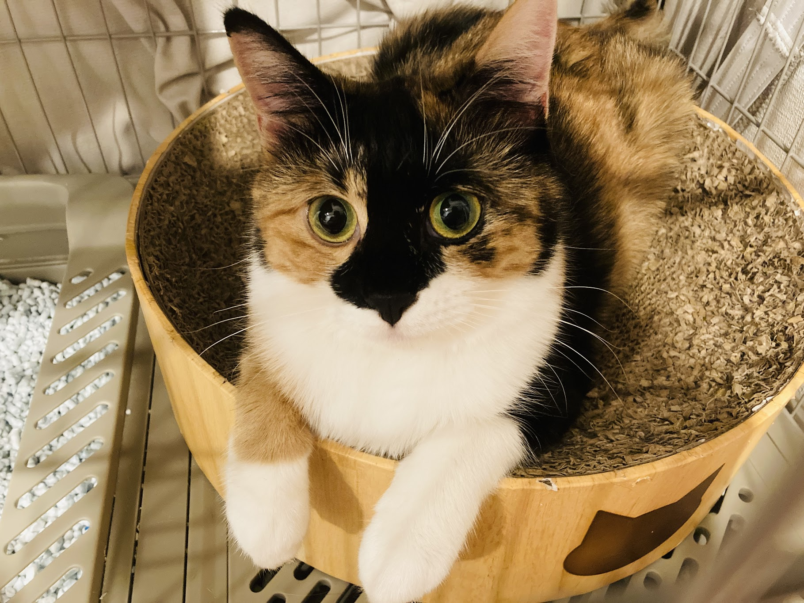
自己紹介
各種アカウント
GitHub: @hayat01sh1da
X: @hayat01sh1da
LinkedIn: @hayat01sh1da
Speaker Deck: @hayat01sh1da
Docswell: @hayat01sh1da
職業: ソフトウェアエンジニア
趣味
言語学
カラオケ
音楽鑑賞
映画鑑賞
猫飼育

Slide 3
免許 / 資格
英語
TOEIC® Listening & Reading 915点: 2019年12月 取得
エンジニアリング
情報セキュリティマネジメント: 2017年11月 取得
応用情報技術者: 2017年06月 取得
基本情報技術者: 2016年11月 取得
IT パスポート: 2016年04月 取得
その他
珠算2級: 2002年06月 取得
暗算3級: 2001年02月 取得

Slide 4
スキルスタック
自然言語
日本語: 母語
英語: ビジネスレベル
開発
バックエンド: Ruby(Ruby on Rails), Python
フロントエンド: TypeScript + React.js, TypeScript +Vue.js
データベース: MySQL, PostgreSQL, MongoDB
アーキテクチャー: モノリス, モジューラーモノリス
ホスティング: AWS ESK
バージョン管理: Git, GitHub
CI/CD: GitHub Actions, ArgoCD
監視: Datadog, Sentry

Slide 5
職歴
期間 | 業種 | 職種 | 業務内容
2021年08月- Present | EdTech SaaS | ソフトウェア エンジニア | バックエンド開発 フロントエンド開発 CI/CD 運用・保守 週次リリースマネージャー トラブル対応 ドキュメンテーション 技術負債解消 技術ブログ記事執筆 LT 登壇
2020年02月- 2020年12月 | チャットボット系 SaaS | バックエンド エンジニア | バックエンド開発 ドキュメンテーション 技術負債解消 代替 API 検証

Slide 6
職歴
期間 | 業種 | 職種 | 業務内容
2018年06月 - 2020年01月 | 受託開発 | ソフトウェア エンジニア | バックエンド開発 フロントエンド開発 トラブル対応 QA 技術ブログ記事執筆
2016年04月 - 2018年01月 | SES | システムエンジニア | 全社アカウント管理者 Windows Server 運用・保守 セキュリティ管理者助手 翻訳・通訳

Slide 7
国際交流活動
大学時代
英語学ゼミ(マスメディア英語)
国際交流サークル兼部(2年次)
内閣府主催国際交流プログラム(2013年 - 2016年)
日本語学の授業の S 単位取得(最終年次)
海外生活
オーストラリアでのワーキングホリデー(2014年04月 - 2015年03月)
2ヶ月間のシドニーの語学学校通学
6ヶ月間の Hamilton Island Resort での就労
1ヶ月間の NSW 州の St Ives High School での日本語教師アシスタントボランティア活動
その他活動
英語での日々の日記(2014年04月 - 現在)
Sunrise Toastmasters Club 参加(2017年02月 - 2018年03月)
Vital Japan 参加(2018年01月 - 2019年07月、2022年10月 - 2023年02月)
英語自己学習
Ruby 関連カンファレンス参加

Slide 8
このシリーズのコンセプト
英語の奥深さを知る
単なるコミュニケーション手段ではない
英語を知ることで日本語を知る
一つの言語しか知らないことは何一つ知らないのと同じ
すぐに役に立たないことを追求する
無意味に思えることにこそ本質がある

Slide 9
目次
複合語
派生語
借用語
まとめ
参考文献

Slide 10
1. 複合語

Slide 11
1. 複合語
既存の2つ以上の語彙を組み合わせて作られた語を複合語(compounds)という。
現代英語では消えつつあるが、英語、ドイツ語、オランダ語等のゲルマン語派において歴史的に採られた手法である。

Slide 12
1. 複合語
名詞の例
単語 | 語彙① | 語彙② | 意味
yellow jacket | yellow | jacket | スズメバチ
redneck | red | neck | [米俗・軽蔑的] レッドネック [無学の白人] 労働者
butterfingers | butter | fingers | 不器用な人
greenhouse | green | house | 温室
airport | air | port | 空港
warehouse | ware | house | 倉庫

Slide 13
1. 複合語
形容詞の例
単語 | 語彙① | 語彙② | 意味
easygoing | easy | going | 気楽な、鷹揚な
eye-catching | eye | catching | 人目を引く、目立つ
diehard | die | hard | 頑強に抵抗する、最後まで自分を曲げない
old-fashioned | old | fashioned | 時代遅れの
self-employed | self | employed | 自営業の
open-minded | open | minded | 心の広い、偏見のない

Slide 14
1. 複合語
動詞の例
単語 | 語彙① | 語彙② | 意味
underestimate | under | estimate | ～を過小評価する
handwash | hand | wash | ～を手で洗う
sweet talk | sweet | talk | ～をおだてる、甘言で騙す
spoon-feed | spoon | feed | ～を甘やかす、過保護に扱う

Slide 15
2. 派生語

Slide 16
2. 派生語
既存の語彙に接辞(affix)を付加し品詞転換によって作り出された語を派生語
(derivatives)という。
接辞には接頭辞(prefix)と接尾辞(suffix)がある。

Slide 17
2. 派生語
接頭辞の例
単語 | 意味 | 接頭辞 | 接頭辞の意味
antivirus | 抗ウイルス性の | anti- | 反対の、抵抗力のある
exceed | ～をしのぐ、超える | ex- | (範疇の)外側へ
incomplete | 不完全な | in- | ～でない、無しで、欠けている
unhappy | 不幸な、嬉しくない | un- | ～の状態でない
prepare | 備える、準備する | pre- | あらかじめ、～の前に
reply | 返事する、折り返す | re- | もう一度、新しい
despair | 絶望する | de- | 下に、離れて
misunderstand | ～を誤解する | mis- | 誤って

Slide 18
2. 派生語
接尾辞の例
単語 | 意味 | 接頭辞 | 接頭辞の意味 | 品詞転換
washable | 洗浄可能な | -able | ～出来る | 動詞→ 形容詞
protection | 保護 | -ion | 動詞の語尾に付与して名詞を構成する | 動詞→ 名詞
singer | 歌手 | -er | (能動的に)～する人 | 動詞→ 名詞
impressive | 印象的な、感動的な | -ive | ～の傾向がある、性質がある | 動詞→ 形容詞
beautiful | 美しい | -ful | ～で満ちている | 名詞→ 形容詞
hopeless | 望みのない | -less | ～がない | 形容詞→ 副詞
slowly | ゆっくりと、徐に | -ly | 程度 | 形容詞→ 副詞
happiness | 幸福 | -ness | 状態 | 形容詞 → 名詞

Slide 19
3. 借用語

Slide 20
3. 借用語
英語は以下のような歴史的経緯で様々な言語から語彙を取り入れてきた。
民族の侵略(e.g., ノルマン制服によるフランス語との接触)
書物(特にラテン語)
交渉交易、外交
文明の発達により諸言語への容易な接触
英語本来語にはない他の言語から取り入れた語彙を借用語(loan words / borrowings)という。

Slide 21
3. 借用語
ラテン語からの借用語の例
科学技術、宗教、文学の専門用語が多い
単語 | 品詞 | 意味
minister | 名詞 | 大臣
priest | 名詞 | 聖職者、司祭
clerk | 名詞 | 事務員、販売員、書記官、判事、聖職者
consecrate | 他動詞 | ～を奉献する、(ミサでパンとワインを)聖別する
anthem | 名詞 | 賛歌、交唱歌
fact | 名詞 | 事実

Slide 22
3. 借用語
ラテン語からの借用語の例
科学技術、宗教、文学の専門用語が多い
単語 | 品詞 | 意味
fragile | 形容詞 | 脆い、ひ弱な、壊れやすい
separate | 他動詞; 形容詞 | ～を分離する; 分離した
estimate | 他動詞; 名詞 | ～を概算する、見積もる; 見積り
chest | 名詞 | 胸、肺
spend | 他動詞 | ～を費やす

Slide 23
3. 借用語
フランス語からの借用語の例
日常語から専門用語まで多岐に渡る
単語 | 品詞 | 意味
country | 名詞 | 国、地方
fruit | 名詞 | 果実、成果
poor | 形容詞 | 貧しい、乏しい
peace | 名詞 | 平和、友好
nice | 形容詞 | 良い
safe | 形容詞 | 安全な
dress | 他動詞; 名詞 | ～を着せる; 衣服

Slide 24
3. 借用語
スカンディナヴィア語からの借用語の例
英語の中心となる基本的な語彙
単語 | 品詞 | 意味
they | 代名詞 | 三人称・複数・主格
their | 代名詞 | 三人称・複数・所有格
them | 代名詞 | 三人称・複数・目的格
law | 名詞 | 法律
take | 他動詞 | ～を持っていく、取る
get | 他動詞 | ～を得る、取る

Slide 25
3. 借用語
スカンディナヴィア語からの借用語の例
英語の中心となる基本的な語彙
単語 | 品詞 | 意味
sky | 名詞 | 空
window | 名詞 | 窓
die | 自動詞 | 死ぬ
call | 他動詞 | ～を呼ぶ
cast | 他動詞 | ～を投げる
want | 他動詞 | ～を必要とする、欲する

Slide 26
3. 借用語
その他
単語 | 品詞 | 意味 | 言語
yacht | 名詞 | ヨット | オランダ語
melon | 名詞 | メロン | ギリシャ語
tea | 名詞 | 茶 | 中国語
orange | 名詞 | オレンジ | アラビア語
cigarette | 名詞 | タバコ | スペイン語
hara-kiri | 名詞 | 腹切り、切腹 | 日本語

Slide 27
4. まとめ

Slide 28
4. まとめ
複合語: 既存の2つ以上の語彙を組み合せて生まれた語のこと。
派生語: 接辞を付与し品詞転換させて生まれた語のこと。
借用語: 世界中の言語から取り入れた語のこと。

Slide 29
5. 参考文献

Slide 30
5. 参考文献
菊池清明・唐沢一友・小池剛史・堀田隆一・福田一貴・貝塚泰幸・松崎武 志、『英語学：現代英語をより深く知るために-現代英語の諸相と英語学 術語解説-』、大阪府、浪漫書房、2008 年
Dictionary.com
最終アクセス日: 2021年10月19日

Slide 31
EOD

